Slide 1


Slide 2

Il convient de lancer le mode diaporama pour la diffusion de la leçon en classe
Réservé à l’enseignant (e)

Slide 3

Pictogrammes
Réservé à l’enseignant (e)

Slide 4
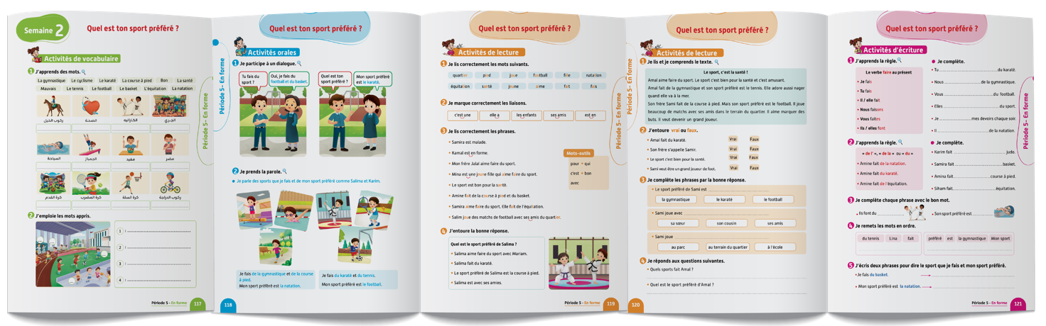
Contenu de la semaine
Réservé à l’enseignant (e)

Slide 5
Organisation de la semaine
Réservé à l’enseignant (e)
Séance 1
Séance 4
Présentation du vocabulaire
Exploitation du vocabulaire
Travail sur livret
Oral – Dialogue
Lecture – Phrases
Écriture – Mots
Séance 2
Séance 5
Oral – Acte de parole 1
Écriture – Point de langue 1
Lecture – Graphèmes et mots
Oral – Dialogue
Lecture - Lettre a - A
Ecriture - Lettre a - A
Oral – Prise de parole
Lecture – Compréhension de phrases
Écriture – Phrases
Séance 3
Séance 6
Oral - Acte de parole 2
Écriture – Point de langue 2
Lecture – Graphèmes et mots
Révision
Lecture offerte

Slide 6



Plan de la séance 2
Réservé à l’enseignant (e)
1. Acte de parole
Poser la question : « Comment ça va ? »
Poser la question : « Tu fais du sport ? ».
Répondre à la question : « Tu fais du sport ? ».
Le verbe faire au présent.
Lecture des graphèmes ( ian - ion - ien - ieu – ier ) et ( eu – œu ).

Slide 7




Bonjour les enfants ! La leçon de français commence maintenant. Soyez attentifs.

Slide 8

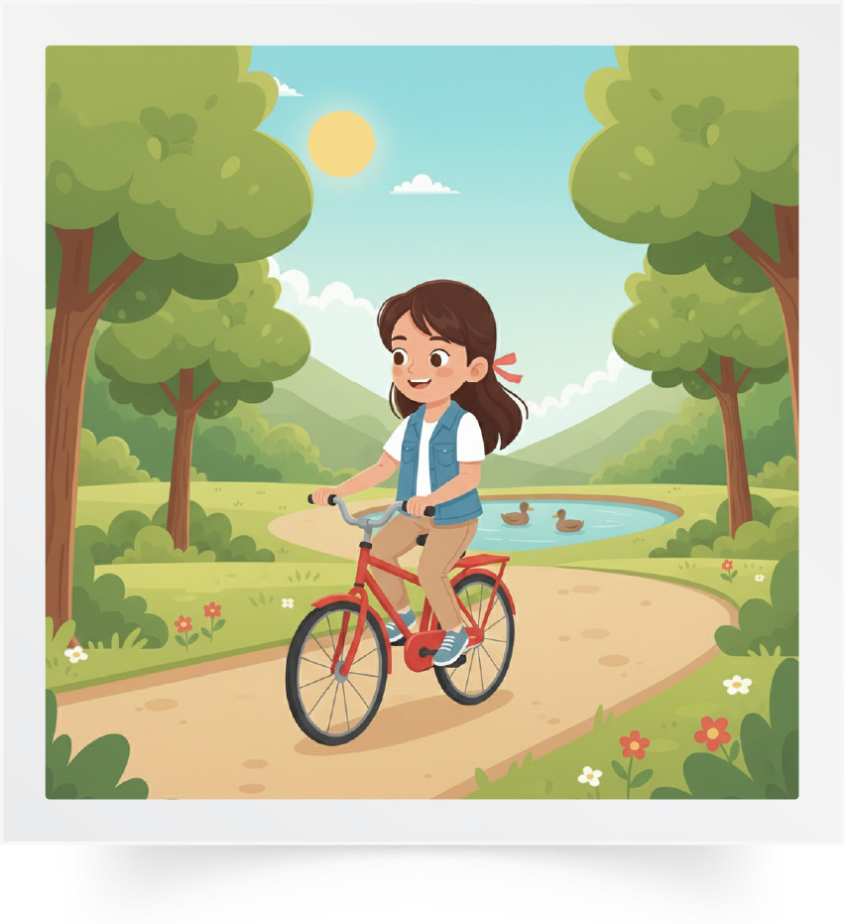

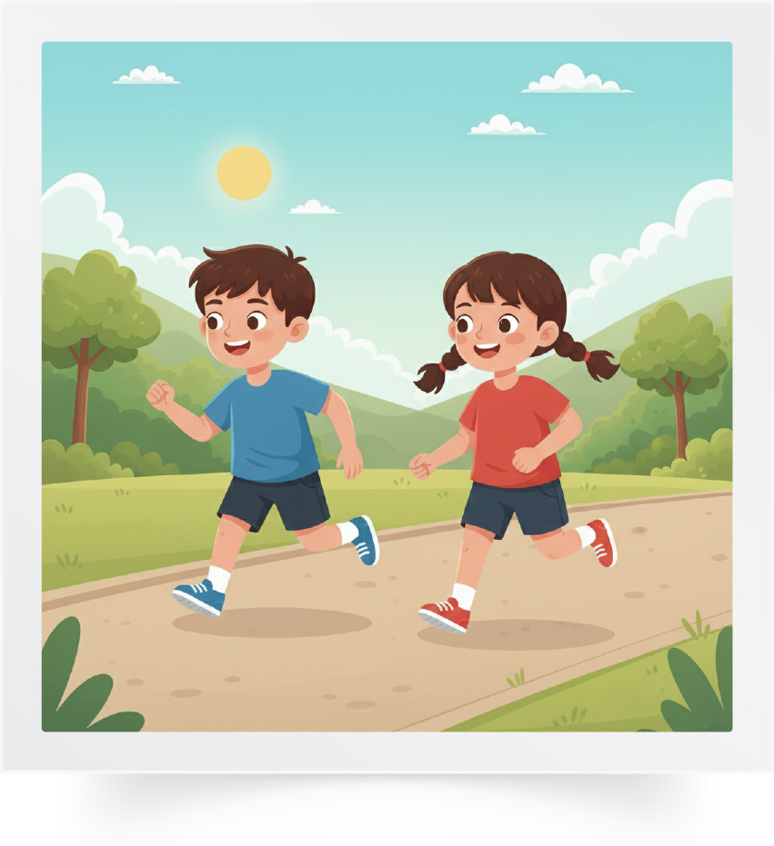


Répétons ensemble : La gymnastique - Le cyclisme - Le karaté - La course à pied
- Le tennis - Le football.
La gymnastique
Le cyclisme
Le karaté
La course à pied
Le tennis
Le football

Slide 9

Qui veut passer au tableau pour nommer les images ?

Slide 10




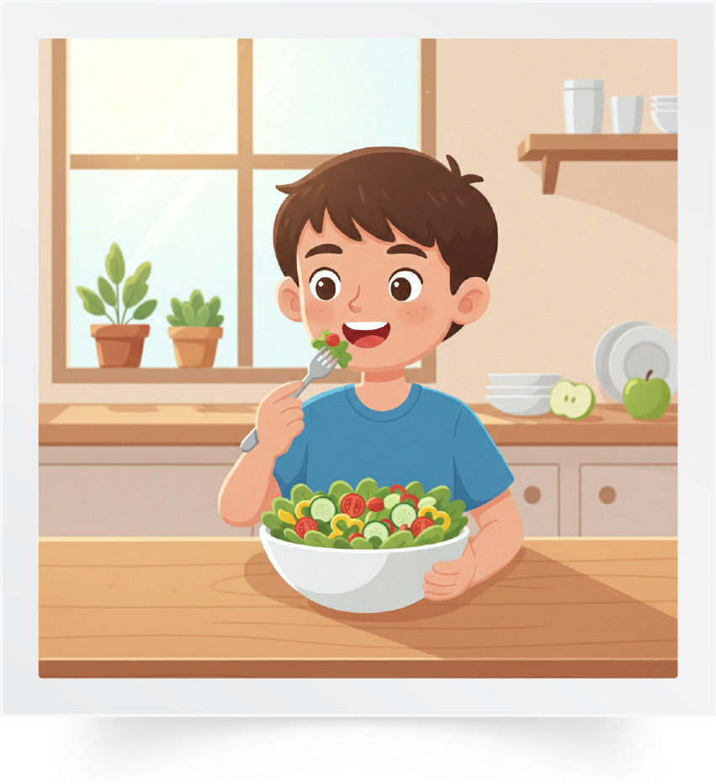

Répétons ensemble : Le basket – L’équitation – La natation – La santé – Bon - Mauvais.
Le basket
L’équitation
La natation
La santé
Bon
Mauvais

Slide 11
Qui veut passer au tableau pour nommer les images ?

Slide 12

Aujourd’hui, nous allons apprendre à poser une question avec Majd et Nada.

Slide 13



Lecture de la vidéo.

Slide 14
Répétons ensemble.
Tu fais du sport ?

Slide 15

Maintenant, nous allons apprendre à répondre à la question :
« Tu fais du sport ? ».

Slide 16

Lecture de la vidéo.

Slide 17
Répétons ensemble les réponses de Nada et de Majd.
Je fais du football et du basket.
Je fais du tennis et de la natation.

Slide 18
Voici d’autres exemples.
Je fais de l’équitation et du cyclisme.
Je fais du karaté et de la course à pied.

Slide 19



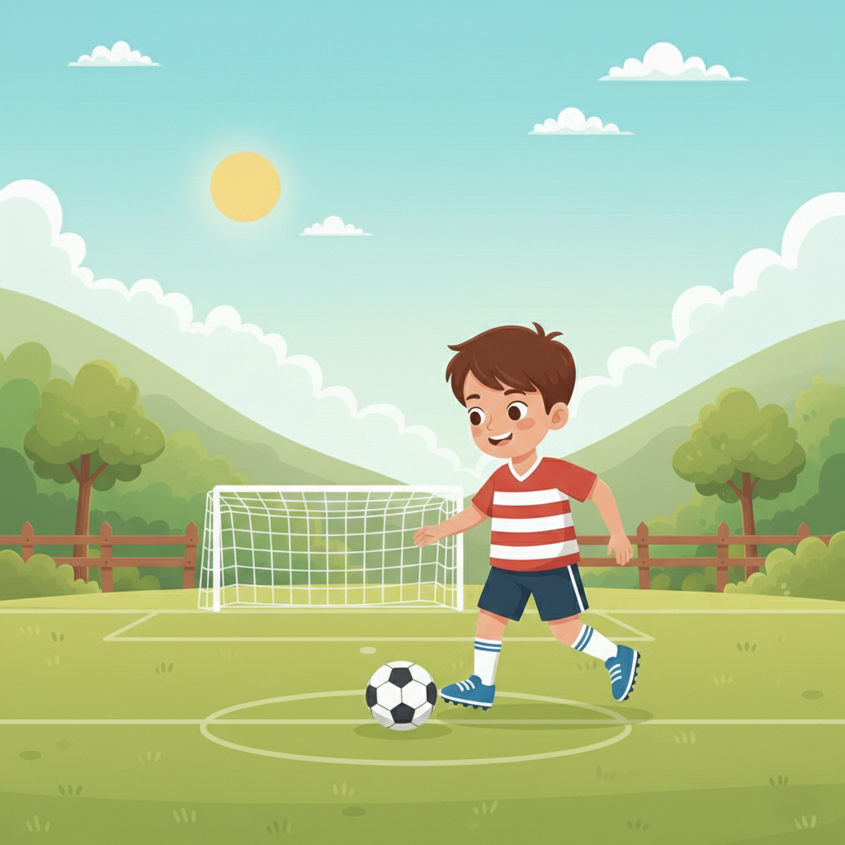
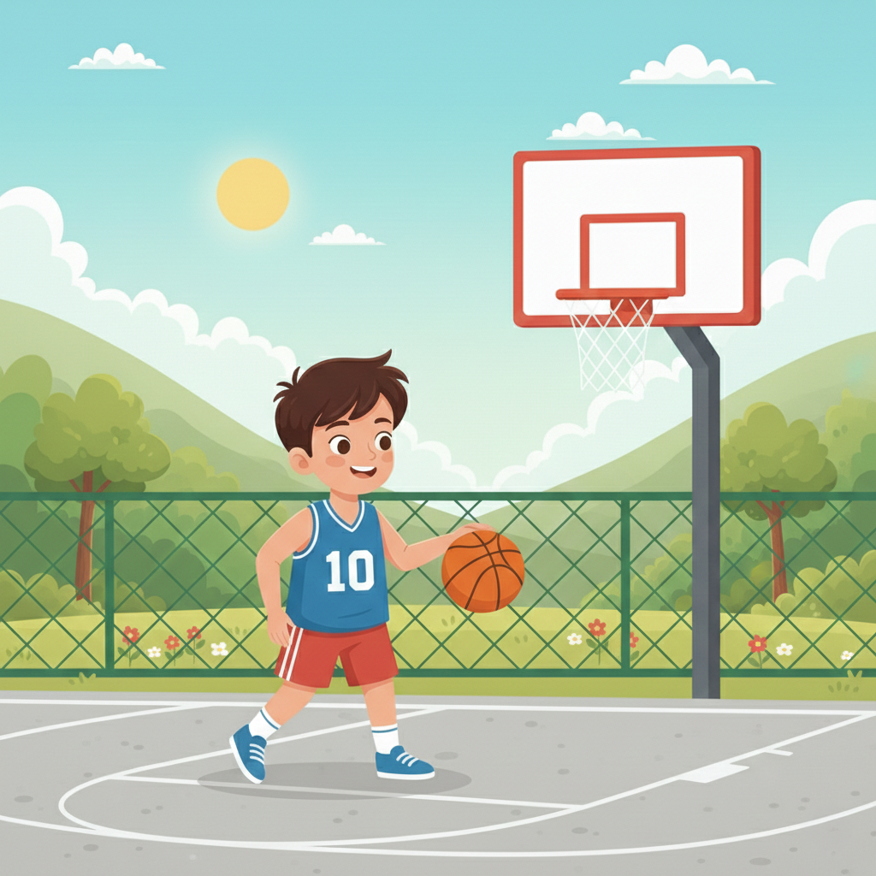
Qui veut passer au tableau pour jouer la scène ? Choisissez différents exemples.
Je fais ___ et _____.
Tu fais du sport ?

Slide 20
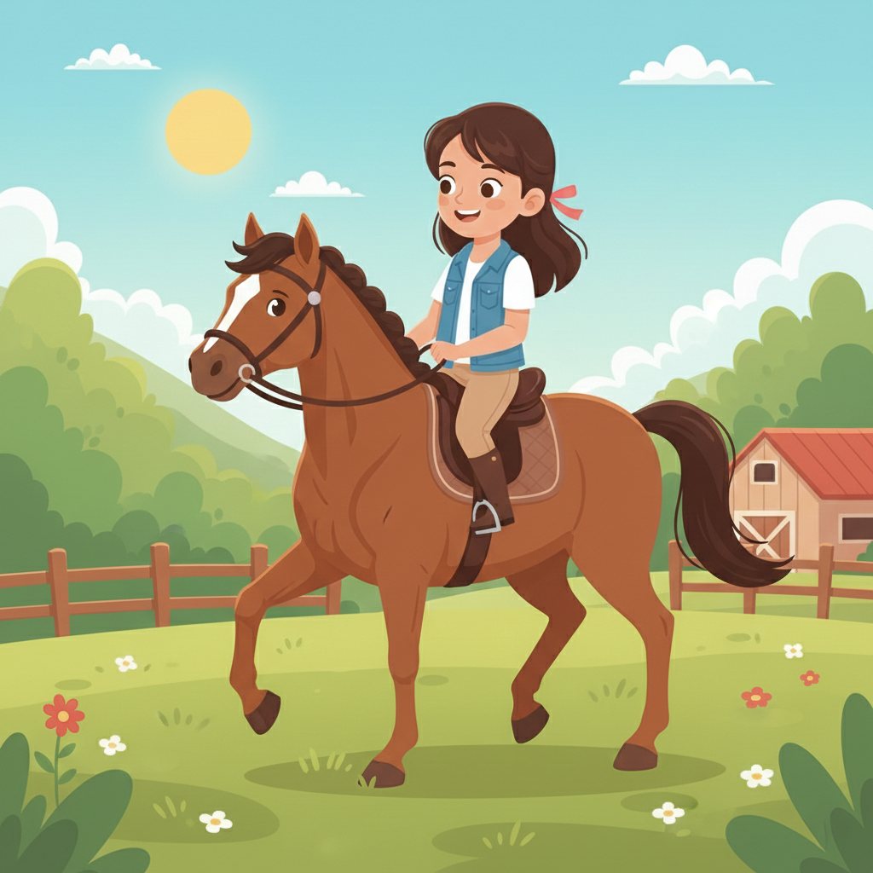
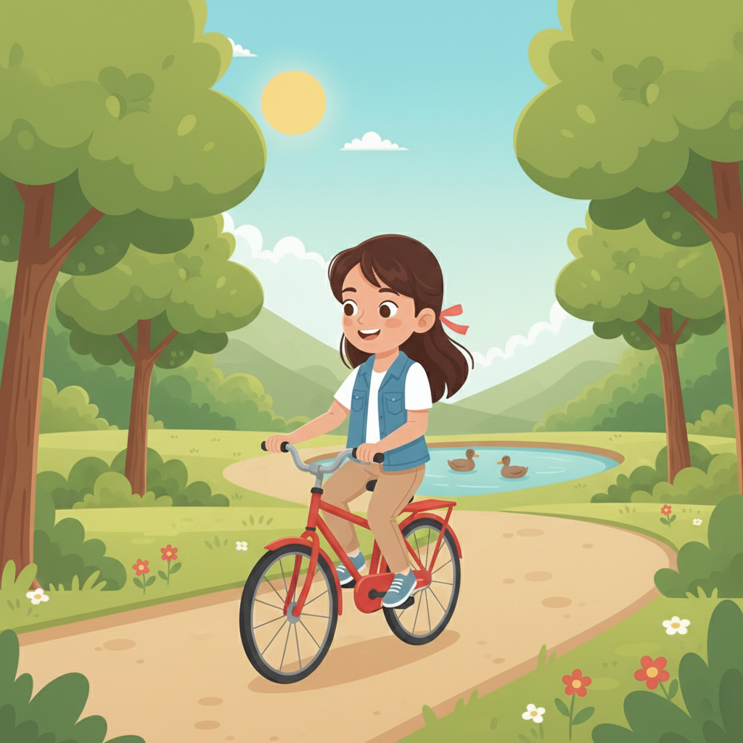
Qui veut passer au tableau pour jouer la scène ? Choisissez différents exemples.
Je fais ___ et _____.
Tu fais du sport ?

Slide 21

Chacun joue le dialogue avec son voisin.
Tu fais du sport ?
Je fais _____ et _____ .

Slide 22

Plan de la séance 2
Réservé à l’enseignant (e)
1. Acte de parole
Poser la question : « Tu fais du sport ? ».
Répondre à la question : « Tu fais du sport ? ».
2. Écrit : Point de langue
Le verbe faire au présent.
Lecture des graphèmes ( ian - ion - ien - ieu – ier ) et ( eu – œu ).

Slide 23
Maintenant, on va apprendre à utiliser le verbe faire au présent.
Faire

Slide 24

Lecture de la vidéo.

Slide 25
Répétons ensemble.
Je fais
Tu fais
Il fait
Elle fait
Nous faisons
Vous faites
Ils font
Elles font

Slide 26
Qui veut compléter la phrase avec la bonne forme du verbe « faire » au présent ? Levez la main.
fais
fait
Je _____________ du basket.

Slide 27
Je fais du basket.
fais
fait
Je fais du basket.

Slide 28
Qui veut compléter la phrase avec la bonne forme du verbe « faire » au présent ? Levez la main.
faites
faisons
Vous _________ de la course à pied.

Slide 29
Vous faites de la course à pied.
faites
faisons
Vous faites de la course à pied.

Slide 30
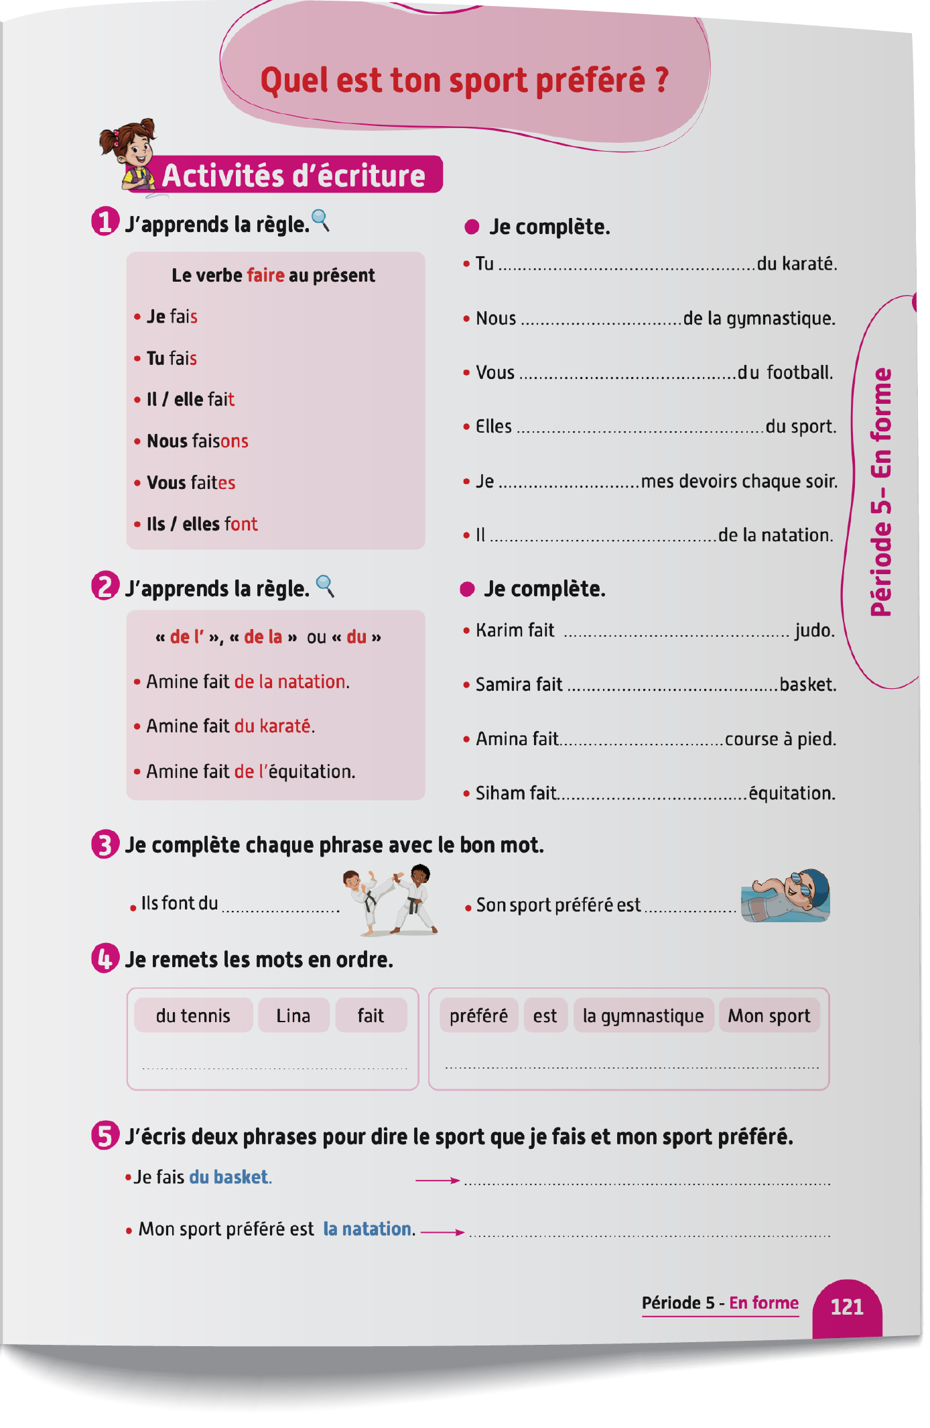
Prenez vos livrets à la page 121.

Slide 31

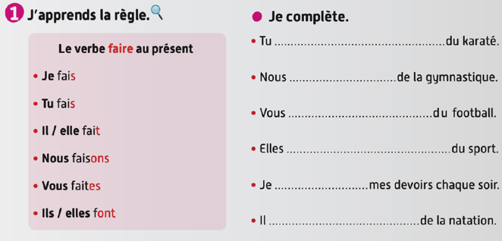
Vous allez faire l’activité 1. Je vais expliquer la consigne et passer entre les rangs pour vous aider.

Slide 32
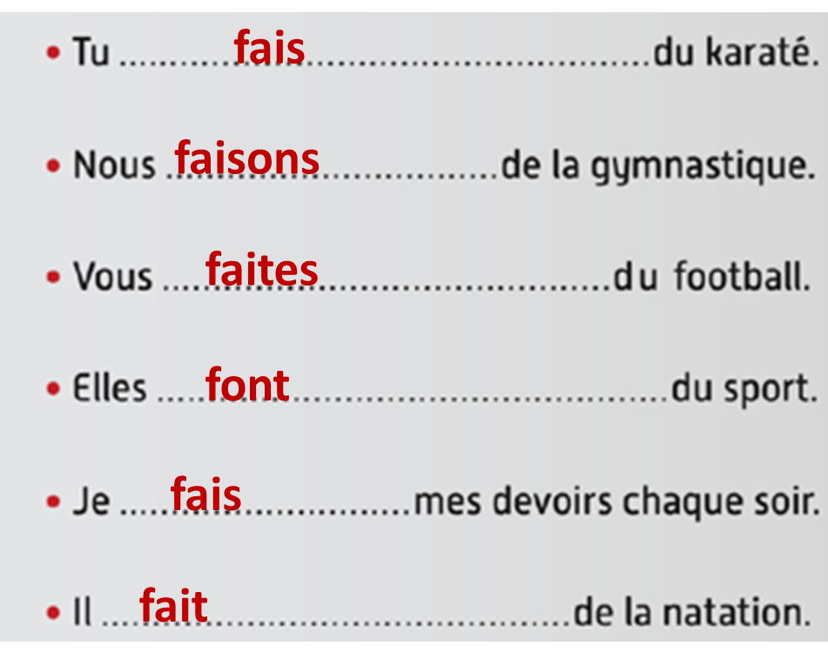
Corrigez.

Slide 33


Plan de la séance 2
Réservé à l’enseignant (e)
1. Acte de parole
Poser la question : « Comment ça va ? »
Poser la question : « Tu fais du sport ? ».
Répondre à la question : « Tu fais du sport ? ».
Le verbe faire au présent.
Lecture
Lecture des graphèmes ( ian - ion - ien - ieu – ier ) et ( eu – œu ).

Slide 34

Maintenant, nous allons faire de la lecture. On va apprendre à lire des mots et des phrases. Soyez attentifs.

Slide 35
Lisons ensemble.
La natation
Ma sœur
Milieu
L’équitation
Un gardien
Deux

Slide 36
Qui veut lire à haute voix ?
La natation
Ma sœur
Milieu
L’équitation
Un gardien
Deux

Slide 37
Lisez ces phrases en silence. Après, on va écouter une lecture audio.
Ma sœur fait de la natation.
Lina et son frère font de l’équitation.
Sami fait du football, il est gardien de but.

Slide 38

Lecture de l’audio.
Ma sœur fait de la natation.
Lina et son frère font de l’équitation.
Sami fait du football, il est gardien de but.

Slide 39
Qui veut lire à haute voix ?
Ma sœur fait de la natation.
Lina et son frère font de l’équitation.
Sami fait du football, il est gardien de but.

Slide 40

La leçon d’aujourd’hui est terminée. À bientôt.

